Slide 1
Евразийский национальный университет имени Л.Н. Гумилева
Лекция № 11
Тема: Дистанционные методы в изучении почвенного покрова

Slide 2
Картографирование почв
Изучение свойств почв на основе ДДЗ
План лекции:

Slide 3
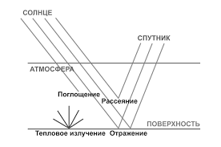
Дистанционное изучение почв, растительности, водных объектов может быть осуществлено путем из­мерения отраженной или излученной солнечной ради­ации. Спектры отражения зависят от хими­ческих и минералогических свойств отражающих поверхностей почв и от внешних (по отношению к объекту) метеорологических условий. Например, меха­нический состав почвы видоизменяет соотношение между количеством и величиной отраженной радиации, в то время как спектральные характеристики гумуса различаются и по климатическим зонам.
С другой стороны, применение лидарных методов исследования избавляет от необходимости учитывать эти параметры, поскольку лазерное излучение на частоте определенного перехода в атоме или молекуле претер­певает поглощение с последующим излучением на более низкой частоте и не зависит от внешних условий.

Slide 4
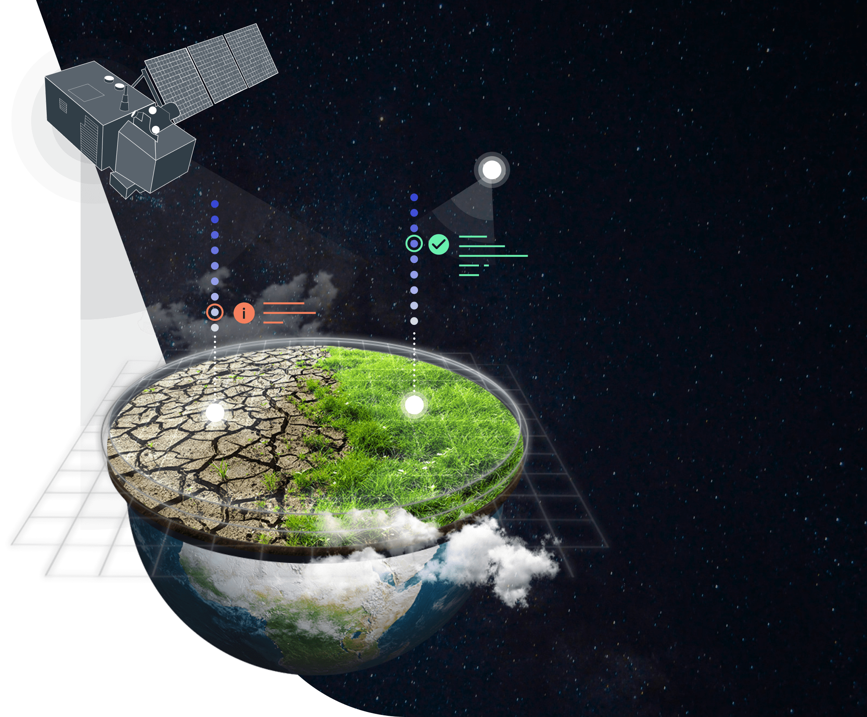
Цель дистанционных методов изучения почвы заключается в использовании данных о распределении и количестве разных видов радиации для получения ин­формации о ее физических и химических свойствах.
Принципы и методы дешифрирования почв пер­воначально были разработаны применительно к ис­пользованию аэроснимков для почвенного картогра­фирования в крупных и средних масштабах. Появление космических снимков позволило использо­вать их при составлении и корректировке средне-, мел­комасштабных и обзорных почвенных карт.

Slide 5
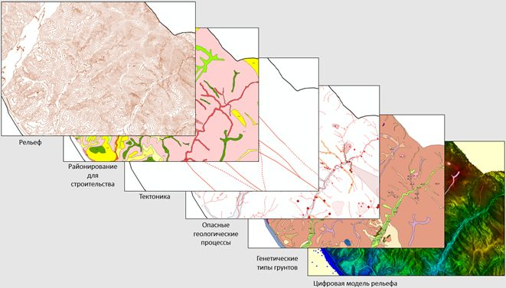
КАРТОГРАФИРОВАНИЕ ПОЧВ
Дешифрирование аэроснимков в процессе картог­рафирования почв включает генетическое и контур­ное дешифрирование. Генетическое дешифрирование позволяет установить почвенное содержание контура, его необходимо проводить в полевых условиях. Контурное дешифрирование обеспечивает точное прове­дение границ между различными почвами.

Slide 6
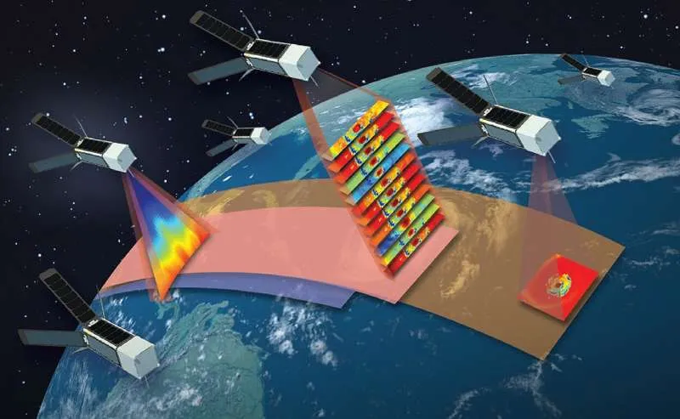
Для дешифрирования почв можно использовать прямые дешифровочные признаки (тон, цвет, размер и форма контуров, рисунок изображения поверхности, а при многозональных снимках — спектральный образ объекта), но всегда необходимо учитывать, что почва как целостный природный объект не изобража­ется непосредственно на снимках. Только в случае распашки и отсутствия посевов на снимках видна ее поверхность и проявляются отдельные ее свойства (гумусированность, влажность, карбонатность, засоленность, механический состав верхнего слоя и др.). Однако одной поверхности почв недостаточно, чтобы определить отдельные разности почв. Поэтому в почвенном дешифрировании очень важную роль игра­ют косвенные признаки: формы рельефа, раститель­ность, геологическое строение местности и результаты хозяйственной деятельности человека, компоненты ландшафта. Для дешифрирования почв залесенных территорий, аллювиальных, луговых, болотных почв наибольший эффект дает применение спектрозональных снимков.

Slide 7
ПРЯМОЕ ДЕШИФРИРОВАНИЕ
Тон и цвет фотоизображения почвы зависят от содержания гумуса; характера увлажнения почвы; содержания в почве легкорастворимых солей, карбо­натов, гипса; гранулометрического состава почвы.
Структура фотоизображения почвы возникает чаще всего по причине неоднородности почвенного покрова в пределах контура и определяется:
—микрокомбинациями (комплексы и пятнистости), формирующими почвенный покров, которые обра­зуют на аэроизображении мелкую пятнистость;
— мезокомбинациями (сочетания и вариации), кото­рые дают на изображении крупную пятнистость и полосчатость;
— припахиванием подзолистого горизонта, в резуль­тате чего появляется мелкая прерывистая полос­чатость;
— эрозией почвы, которая изображается линиями неправильной формы.
Использование земельного массива определяет его форму и размер. Природные контуры почти никогда не бывают правильными, прямоугольными, их размер и форма зависят от особенностей рельефа террито­рии — чем крупнее элементы рельефа тем более круп­ные контуры. Контуры сельскохозяйственных угодий имеют ровные, правильные границы, и они не являют­ся границами почвенных контуров, а определяются структурой посевов.

Slide 8
КОСВЕННОЕ ДЕШИФРИРОВАНИЕ
Важным косвенным признаком почвенного де­шифрирования является рельеф, от его характера зависит тин увлажнения, степень смытости и другие генетические признаки почв. Дешифрирование растительности также дает большой материал для почвенного картографирования. Ельники, осиновые насаждения приурочены чаще все­го к почвам тяжелого и среднего гранулометрическо­го состава. Сосновые леса произрастают на почвах легкого гранулометрического состава. Низинные бо­лотные почвы покрыты более темноокрашенной рас­тительностью, контуры верховых болот из-за светло­окрашенной поверхности мхов имеют на снимках светлые пятна.
Для установления почвенных контуров территорий, покрытых кустарниками и культурной растительностью, необходимы полевые исследования, так как в камеральных условиях они выявляются плохо.
Так, например, почвы таежно-лесной зоны дешиф­рируются, но косвенным дешифровочными призна­кам (рельеф и растительность).
Распаханные дерново-подзолистые почвы на фото­снимках имеют наиболее светлый тон по сравнению с другими почвами. Гранулометрический состав этих почв коррелирует с рельефом и изображается разны­ми тонами: песчаные и супесчаные подзолистые по­чвы являются наиболее светлыми; средне- и темно-суглинистые выглядят более темными.

Slide 9
Почвы низинных и переходных болот имеют нео­днородный тон, который создается окнами воды, коч­ками, различной болотной растительностью, и крупно­пятнистый рисунок, обусловленный порослями леса и кустарниками но краям болот. Почвы верховых болот дешифрируются по светлому тону изображения и мел­козернистой структуре.
Почвы речных долин имеют различный тон в за­висимости от увлажнения и приурочены к долинам рек.
Известно, что наибольший эффект дает примене­ние аэроснимков при картографировании почв в рай­онах с неоднородным почвенным покровом, где пест­рота связана с наличием мезо- и микрорельефа. При работе со снимками в разных природных зонах нашей страны число выделяемых на почвенных картах конту­ров почв и структур почвенного покрова на единицу площади возрастает в 1,5 — 5 раз по сравнению с кар­тами, составленными без них, а информативность карт становится богаче благодаря отображению элементар­ных почвенных структур.
Большой информативностью обладают космические снимки. При разрешении космических снимков на местности 20 — 25 м во всех природных зонах должно теоретически изобразиться более 80% пойменных и овражно-балочных почв. Однако из-за незначительных контрастов в южно-таежной зоне изображается меньший процент почв долин, а в лесостепной и степной зонах —до 100% пойменных и овражно-балочных почв. Важное свойство космических снимков состоит в том, что один снимок охватывает большую территорию при одинаковых условиях съемки, что обеспечивает надежность дешифрирования почвенного покрова. Крупномасштабные снимки 1:100000 и крупнее содер­жат готовые генерализованные контуры почв для их отображения на почвенных картах. На этих сним­ках хорошо видна внутриконтурная неоднородность почвенного покрова в виде различного рисунка изоб­ражения почв.

Slide 10
Не космических снимках средних и мелких масш­табов происходит значительная генерализация и внутриконтурный рисунок практически исчезает. Поэтому необходимо увеличение космических снимков 1:1000000 масштаба до 1:200000.
Дешифрирование почвенного покрова различных природных зон на космических снимках разных ти­пов масштаба 1:1000000 и увеличенных показало, что в подзоне дерново-подзолистых почв при составле­нии мелкомасштабных и обзорных почвенных карт дешифрирование следует проводить на увеличенных снимках. На них появляются детали, характеризую­щие формы, размеры объектов, характер границ, внутриконтурную неоднородность, облегчающие дешиф­рирование почвенного покрова и дающие обоснование правомерности выделения того или иного контура, видимого на неувеличенных снимках, используемых для контроля величины выделяемых контуров.

Slide 11
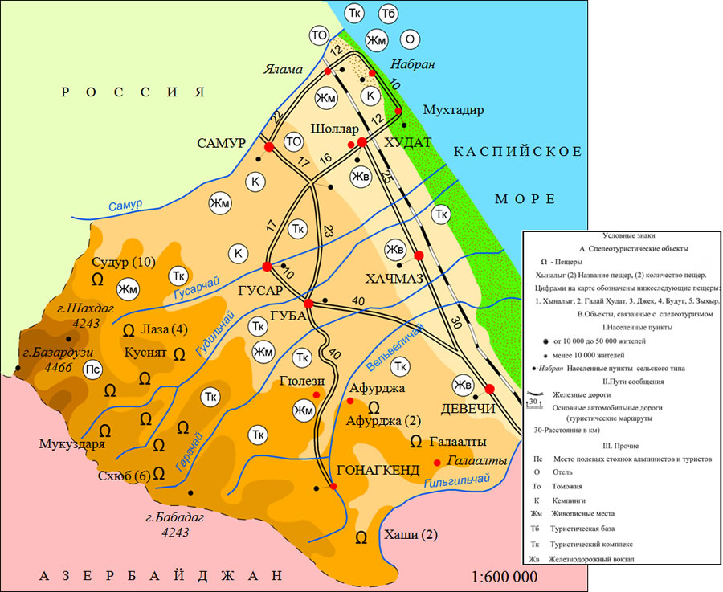
Составление карты — не единственный способ применения дистанционных методов в почвоведении. В настоящее время разрабатываются разнообразные методики использования дистанционных материалов для изучения свойств почв. Почвоведы на основе зна­ния свойств и состояний конкретной почвы стремятся выявить связи между почвенными процессами и вне­шними их проявлениями, которые регистрируются дистанционной аппаратурой. Создаются новые моде­ли, связывающие отражательную способность почвы с ее физическими свойствами, например, влажностью, содержанием органического вещества, наличием минеральных пленок, механическим составом, структу­рой, свойствами поверхности.

Slide 12
ИЗУЧЕНИЕ СВОЙСТВ ПОЧВ НА ОСНОВЕ ДДЗ
Гумусированность почв. Гумус имеет темный цвет, до почти черного у черноземов. Чем светлее ареалы почвенного покрова на снимках, тем при прочих рав­ных условиях меньше гумуса содержит почва. Экспе­рименты показали, что изменение содержания гумуса на 0 — 7% влияет на отражательные свойства почв и может фиксироваться на снимках. При большом со­держании гумуса цвет почвы меняется мало, и его из­менения маскируются другими факторами. Следова­тельно, космические снимки можно использовать для изучения бедных почв, и они практически не пригод­ны для оценки гумусированности черноземов, в кото­рых содержание гумуса варьирует от 6— 12%.
Влажность почвы очень непостоянна во времени. Однако оценка итого показателя имеет большое прак­тическое значение для сельского хозяйства. Влага в почве находится в различных состояниях. Воздушно-сухая почва характеризуется прочносвязанной водой. которая не влияет на ее отражательные способности. Гигроскопическая или рыхлосвязанная влага опреде­ляет влажность почвы, влияющую на ее цвет и физи­ческие свойства — мягкость, пластичность. Отражательные свойства почв наиболее тесно связаны именно с этим видом влаги при ее градациях 1 — 5% для песча­ных почв, 2— 12% для супесчаных почв и 4 — 22% для суглинистых.
Засоление почв отражается па снимках только в случае появления солевых налетов на поверхности. Это характерно для солончаков, но не для солонцов, кото­рые имеют накопления соли па некоторой глубине. В сухом состоянии засоленные почвы светлее незасе­ленных, а во влажном, наоборот темнее. Поэтому для изучения по снимках ареалов засоления почв важно знать погодные условия.
По снимкам распознаются различные неблагопри­ятные процессы. Щебнистость почвы вызывает потем­нение ее поверхности, заиливание на поймах после половодья приводит к осветлениям. В виде осветленных ареалов на снимках проявляются участки водной и ветровой эрозии почв.
Эродированность почв отражается благодаря фор­мам водной эрозии. Плоскостной смыв дешифрирует­ся по чередованию светлых пятен смытых почв на возвышенных участках и темных пятен намытых почв в понижениях. Дефляция определяется по светлым пятнам выдувания почв, которые вытянуты по направ­лению ветра.

Slide 13
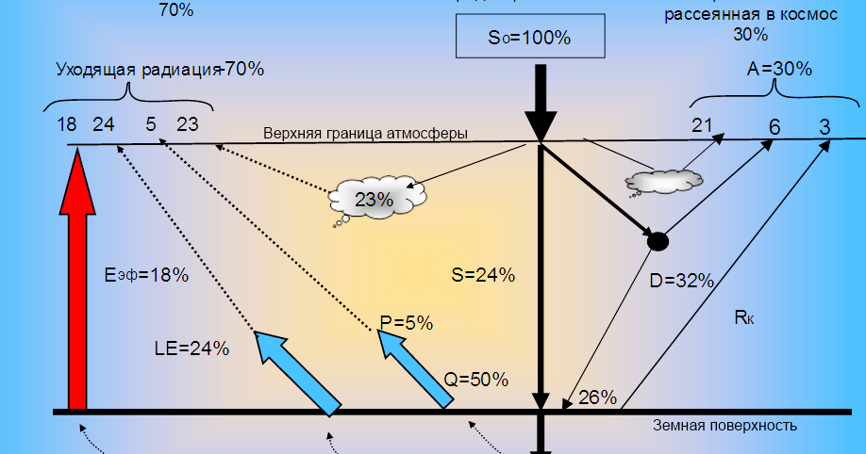
Развитие дистанционных методов может быть весь­ма полезным в оценке вклада почв в радиационный баланс суши (потоки тепла из почвы и в почву, медлен­ный перенос тепла, излучение земной поверхностью). Дистанционные измерения температуры поверхности и альбедо в соответствии с имеющимися метеорологи­ческими данными могут быть надежной основой для прогноза эвапотранспирации экосистем. Сейчас бла­годаря измерениям теплоотражения с поверхности суши можно ежедневно получать сведения о запасах влаги в почве. Следовательно, возможен мониторинг водосборных бассейнов и прогноз объема стока, а так­же и эрозионной опасности. Можно фиксировать так­же динамику иссушения поверхности почвенных го­ризонтов и увязывать ее с режимами верховодки и грунтовых вод.

Slide 14
Обзорные вопросы
Какие дистанционные методы используются при изучении и картографировании почвенного покрова.
Какие свойства почв можно изучать по космическим снимкам.
Охарактеризуйте косвенное дешифрирование при изучении почвенного покрова.

Slide 15
Список использованных источников
Трифонова Т. А., Мищенко Н. В., Краснощеков А. Н. Геоинформационные системы и дистанционное зондирование в экологических исследованиях. — Академический Проект, 2005. — 352 с.
Краснощёков А.Н., Трифонова Т.А., Мищенко Н.В. Геоинформационные системы в экологии: Учеб. пособие / Владим. гос. ун-т. Владимир, 2004. – 152с.
Токарева О.С. Обработка и интерпретация данных дистанционного зондирования Земли: учебное пособие / О.С. Токарева; Национальный исследовательский Томский политехнический университет. - Томск: Изд-во ТПУ, 2010. - 148 с.
А. Н. Шихов, А. П. Герасимов, А. И. Пономарчук, Е. С. Перминова Тематическое дешифрирование и интерпретация космических снимков среднего и высокого пространственного разрешения. Пермь, 2020. – 191 б. (http://www.psu.ru/files/docs/science/book s/uchebn ie -posobiya/shik hov-gerasimov-ponoma rchukpe r m i nov a - temat ic he sko e - de sh i f r ov a n ie -i -i nte r pr e t ac i y a -kosmicheskih-snimkov.pdf.)
Савиных В.П., Малинников, В.А., Сладкопевцев С.А., Цыпина Э.М. География из космоса. – М.:, Изд-во Моск. гос. ун-та геодезии и картографии´, 2000. – 224 с.

Slide 16
Благодарю за внимание!

